Slide 1
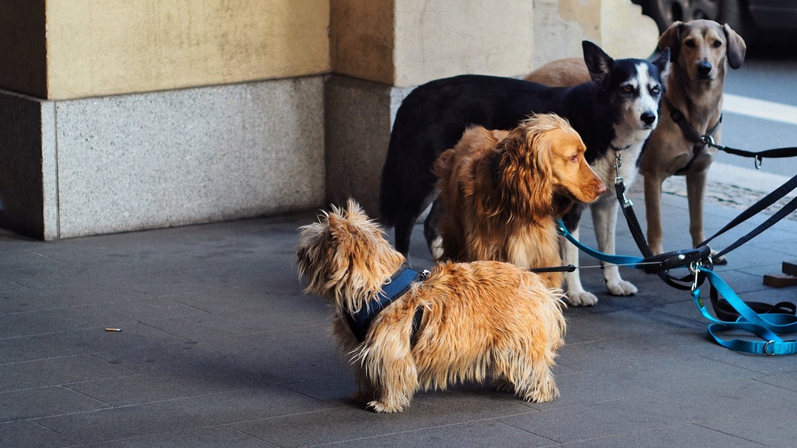
Pet Adoption Prediction
Integrantes:
Alex Flores Marcelo Zenteno Rodrigo Aguilar
Nombre del grupo “El Big Shot”

Slide 2
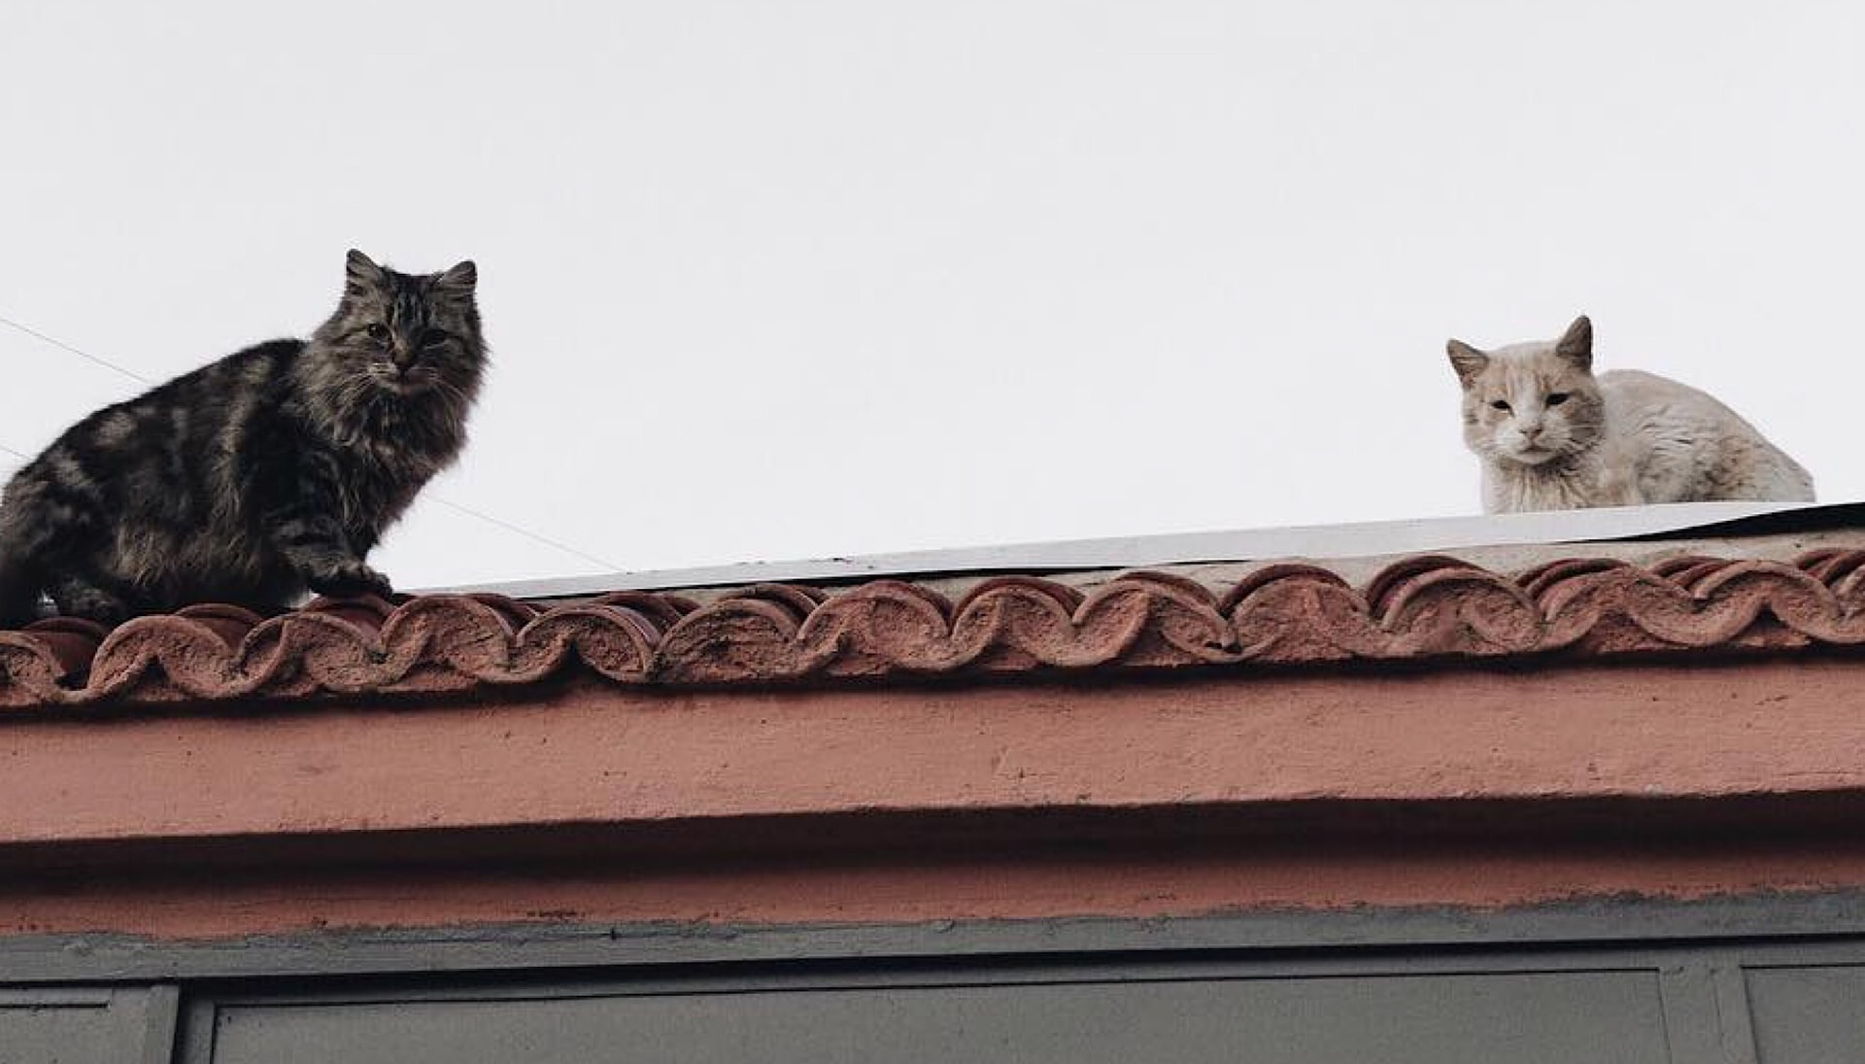
“Cada 5 minutos un perro o un gato era recogido por una entidad” fuente. Fundación affinity - 2014

Slide 3
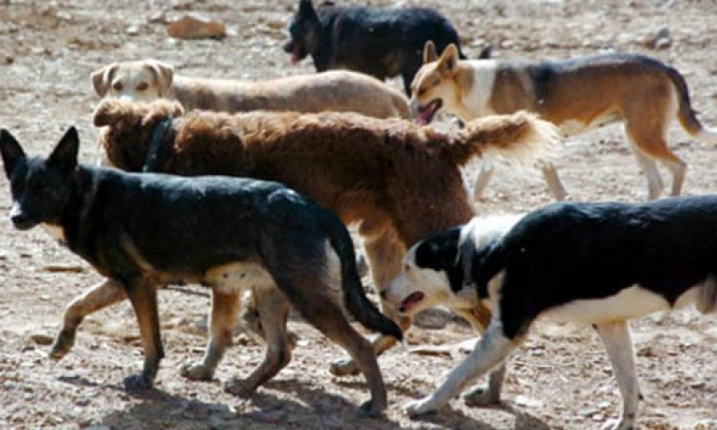
“En Bolivia hay un perro por cada cuatro habitantes”
“250.000 mil animales en toda Bolivia que creemos son callejeros“
Lo más preocupante es que cada año esta población se incrementa en un 20%
Fuente. Carla Hannover, Gemma Candela y Mijail Miranda (2016)

Slide 4
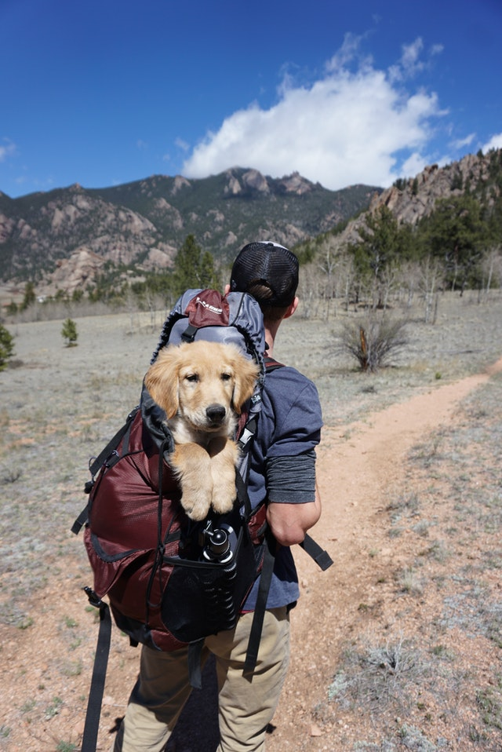

Objetivo Predecir la velocidad en la que se adoptará una mascota.
Millones de animales callejeros sufren en las calles o son sacrificados en refugios todos los días en todo el mundo. Si se les puede encontrar un hogar, se pueden salvar muchas vidas preciosas y crear más familias felices.

Slide 5
Features
Genero
Vacunado
Desparacitado
Esterilizado
Color
Edad

Slide 6
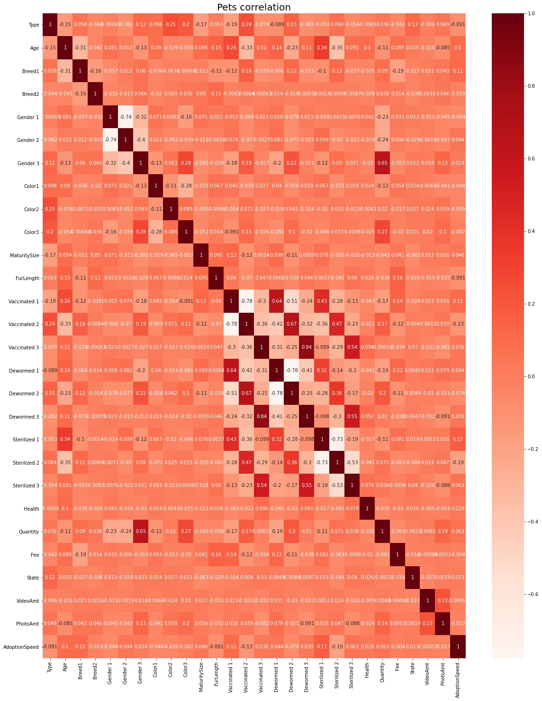
Matriz de correlación

Slide 7
Random Forest
Decision Three KNN
Modelos utilizados
SVM

Slide 8
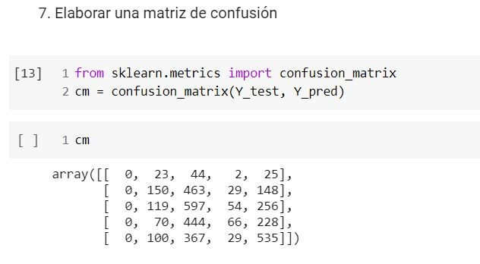
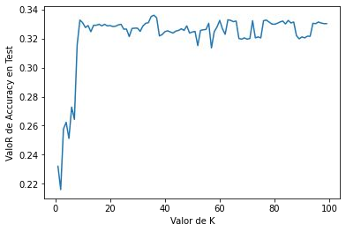
Matriz de Confusión

Slide 9
Redes Convolucionales

Slide 10
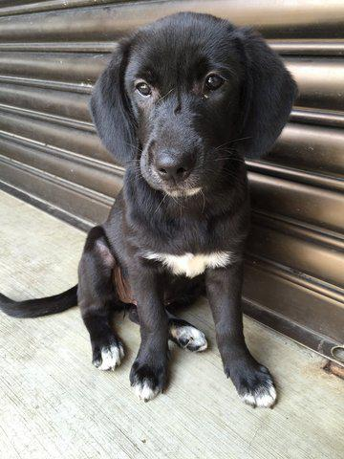
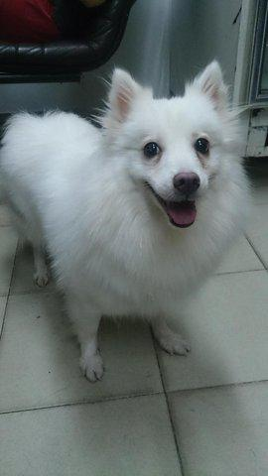
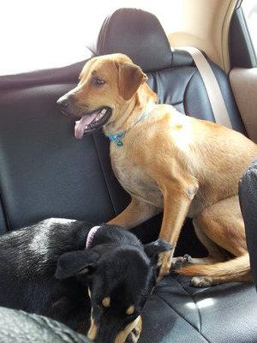
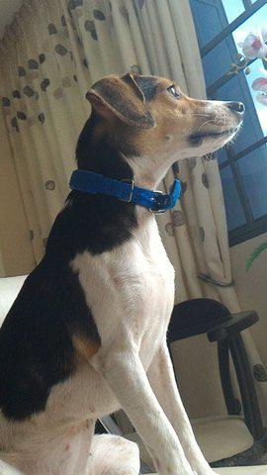
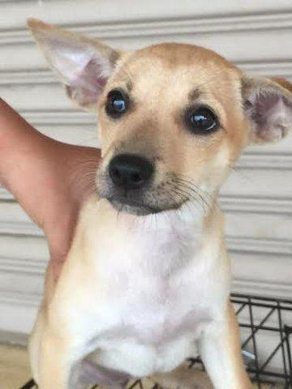
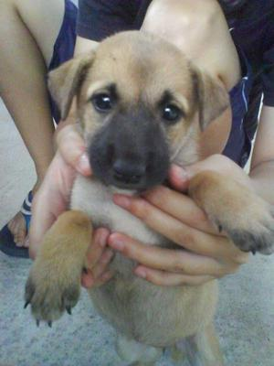
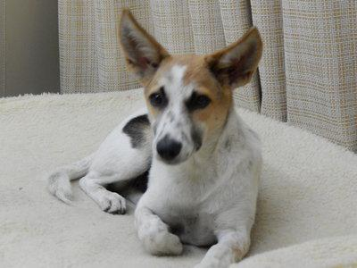
Redes Convolucionales

Slide 11
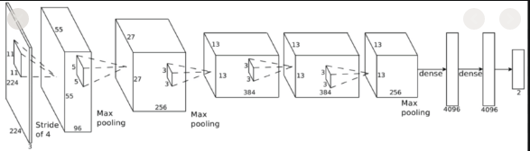
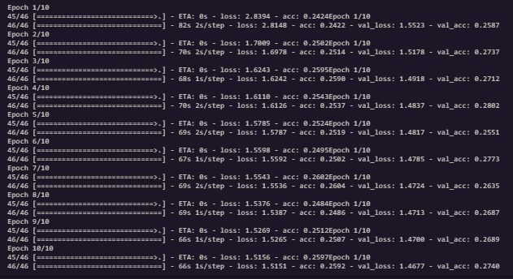
Entrenamiento
AlexNet CNN Architecture

Slide 12
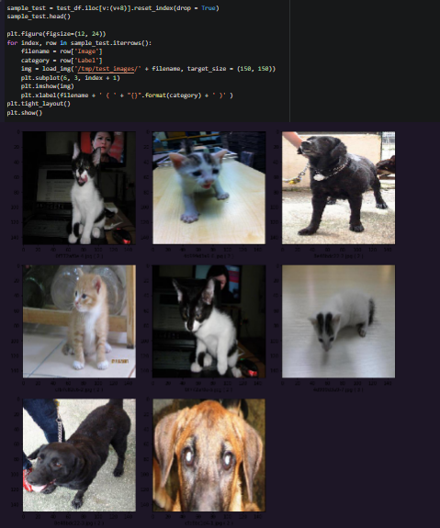
Prediction

Slide 13
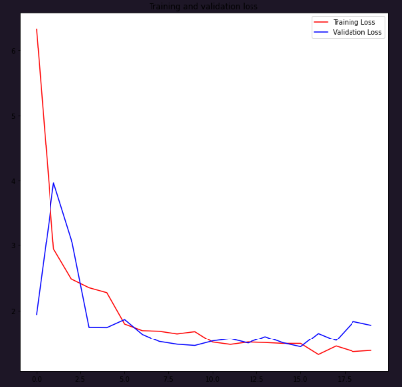
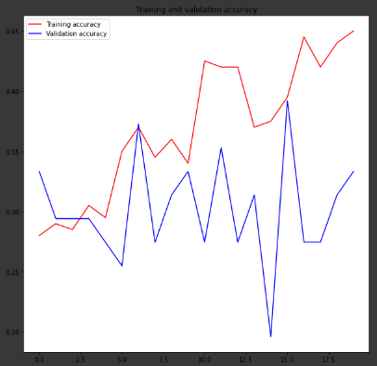
Redes Convolucionales

Slide 14
Conclusiones
Con el modelo creemos que podemos ayudar a los animales con menor posibilidad de ser adoptados (de acuerdo a las predicciones que realice el modelo) para que estos animales tengan una oportunidad de ser adoptados y tener una familia donde sean felices y estén protegidos.
Con la información que proporcione el modelo, se espera que las personas u organizaciones puedan tomar estrategias para que estos animales tengan mayor posibilidad de encontrar una familia, como:
Ferias de adopción donde estos animales estén mejor visibles.
Mejores ofertas de productos en tiendas o veterinarias a personas que adoptaron a estos animales, dándoles facilidad en la crianza del animal.
Atención pronta sobre salud y bienestar de estas mascotas adoptadas, luego de que fueran adoptados.
Esto son algunos ejemplos de incentivos para que los animales de menor oportunidad, tengan mayor posibilidad de ser adoptados.

Slide 15
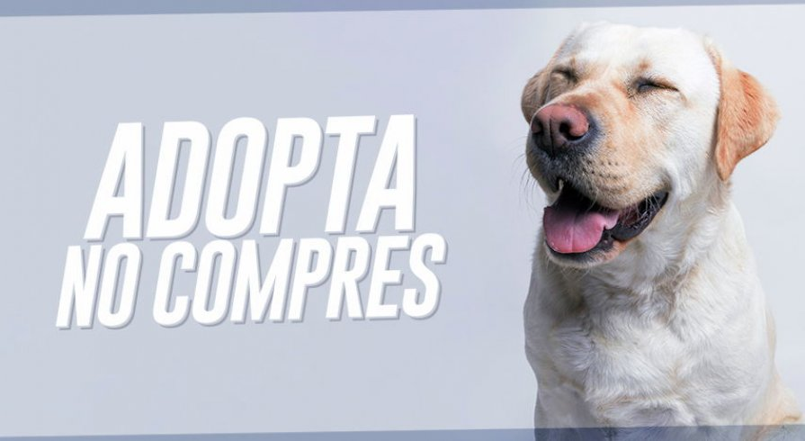
Thank You

